Slide 1
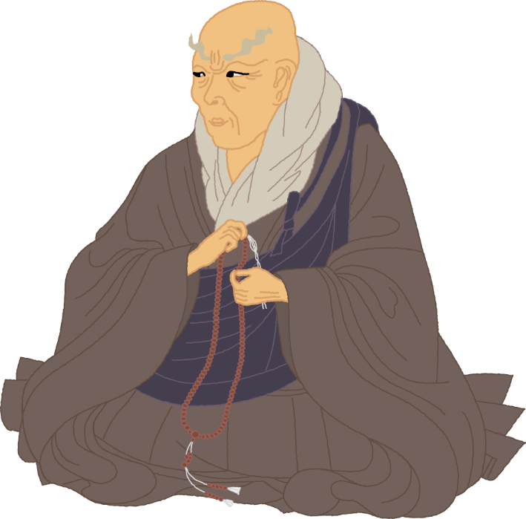
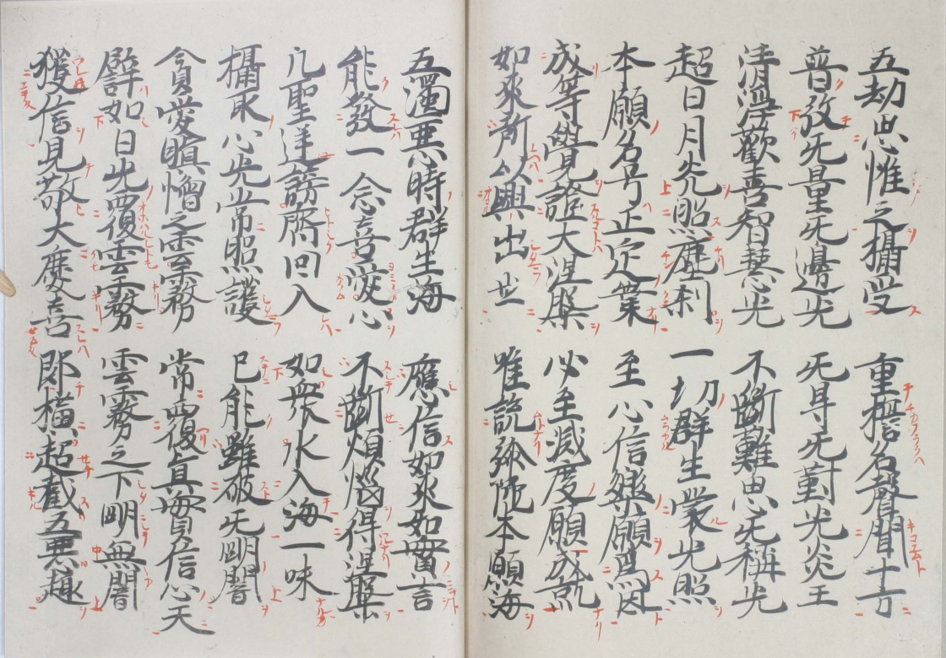
めて学ぶ
初
「正信偈」講座
第４回
七高僧の教え
（天親菩薩・曇鸞大師）
●●●●年●月●日（●）
●●寺 ●●●●

Slide 2
「正信偈」の構成…
１ 親鸞聖人の信の表明
依経段
２ 阿弥陀仏の願いと救い
３ お釈迦さまのおすすめ
４ 教えの伝承
依釈段
５ 七高僧の教え
６ 親鸞聖人のおすすめ
Notes:
・依経段とは、『大経』に依る段
・依釈段とは、七高僧の解釈に依る段
・今回の内容は天親菩薩と曇鸞大師についてである。

Slide 3
「正信偈」の構成…
天親菩薩（インド）
曇鸞大師（中国）
１ 親鸞聖人の信の表明
依経段
２ 阿弥陀仏の願いと救い
３ お釈迦さまのおすすめ
４ 教えの伝承
依釈段
５ 七高僧の教え
６ 親鸞聖人のおすすめ
Notes:
・天親菩薩と曇鸞大師の教えについてみていく。

Slide 4
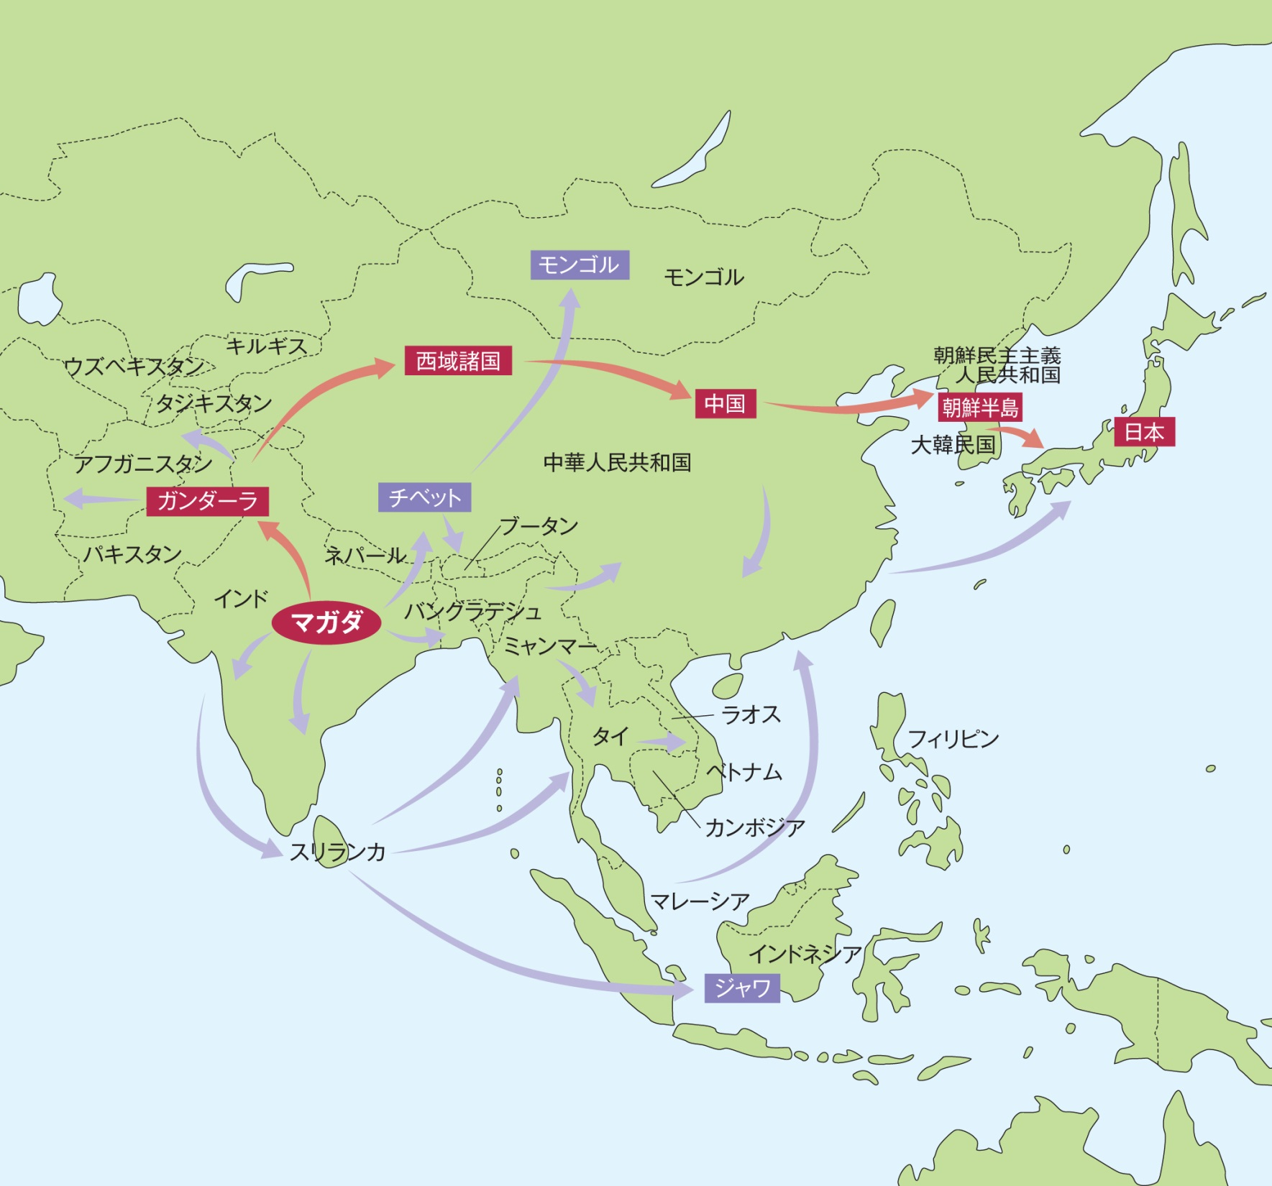
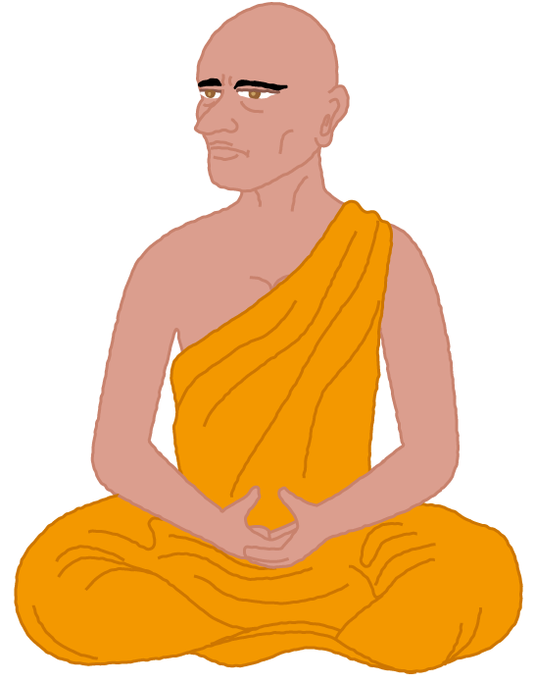
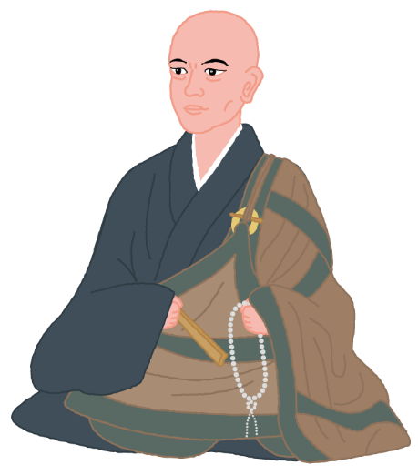
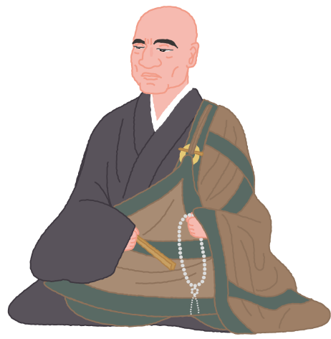
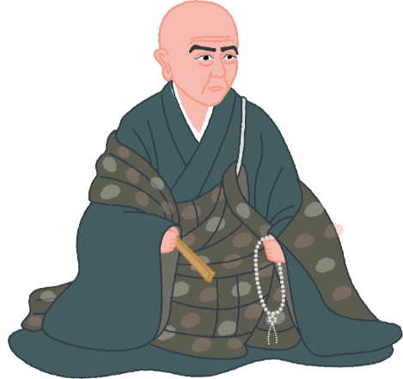
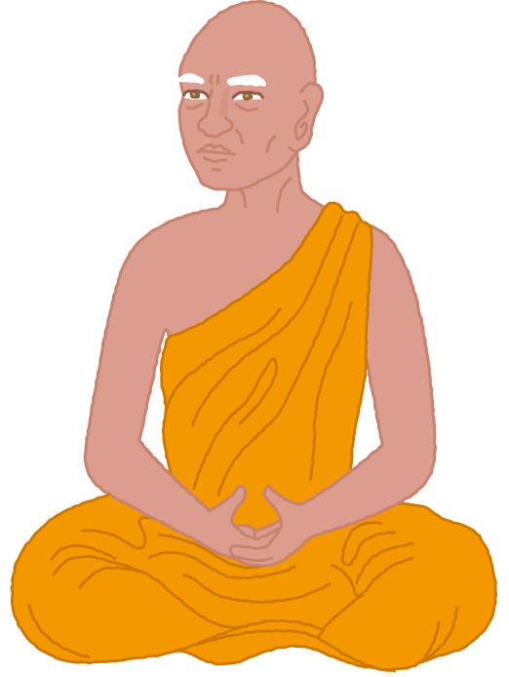
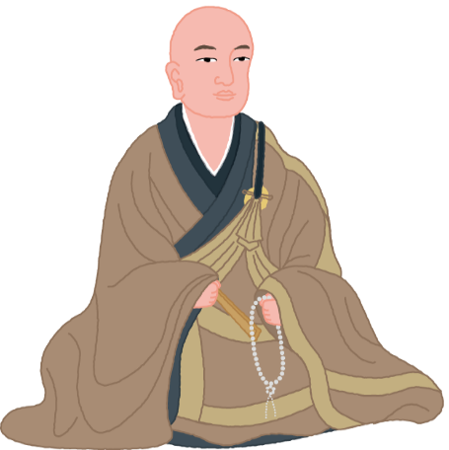
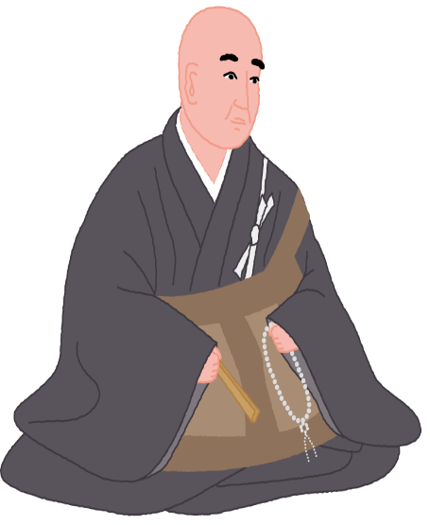
天親菩薩
曇鸞大師
道綽禅師
源信和尚
日本
中国
インド
龍樹菩薩
善導大師
源空聖人
Notes:
・七高僧とは（前回までの復習となるが）、親鸞聖人が特に敬重された七人の高僧がたのこと。
・具体的にはインドの龍樹菩薩、天親菩薩、中国の曇鸞大師、道綽禅師、善導大師、そして日本の源信和尚、源空聖人のこと。
・このなか、今回は、天親菩薩と曇鸞大師について、「正信偈」のご文をうかがう。

Slide 5
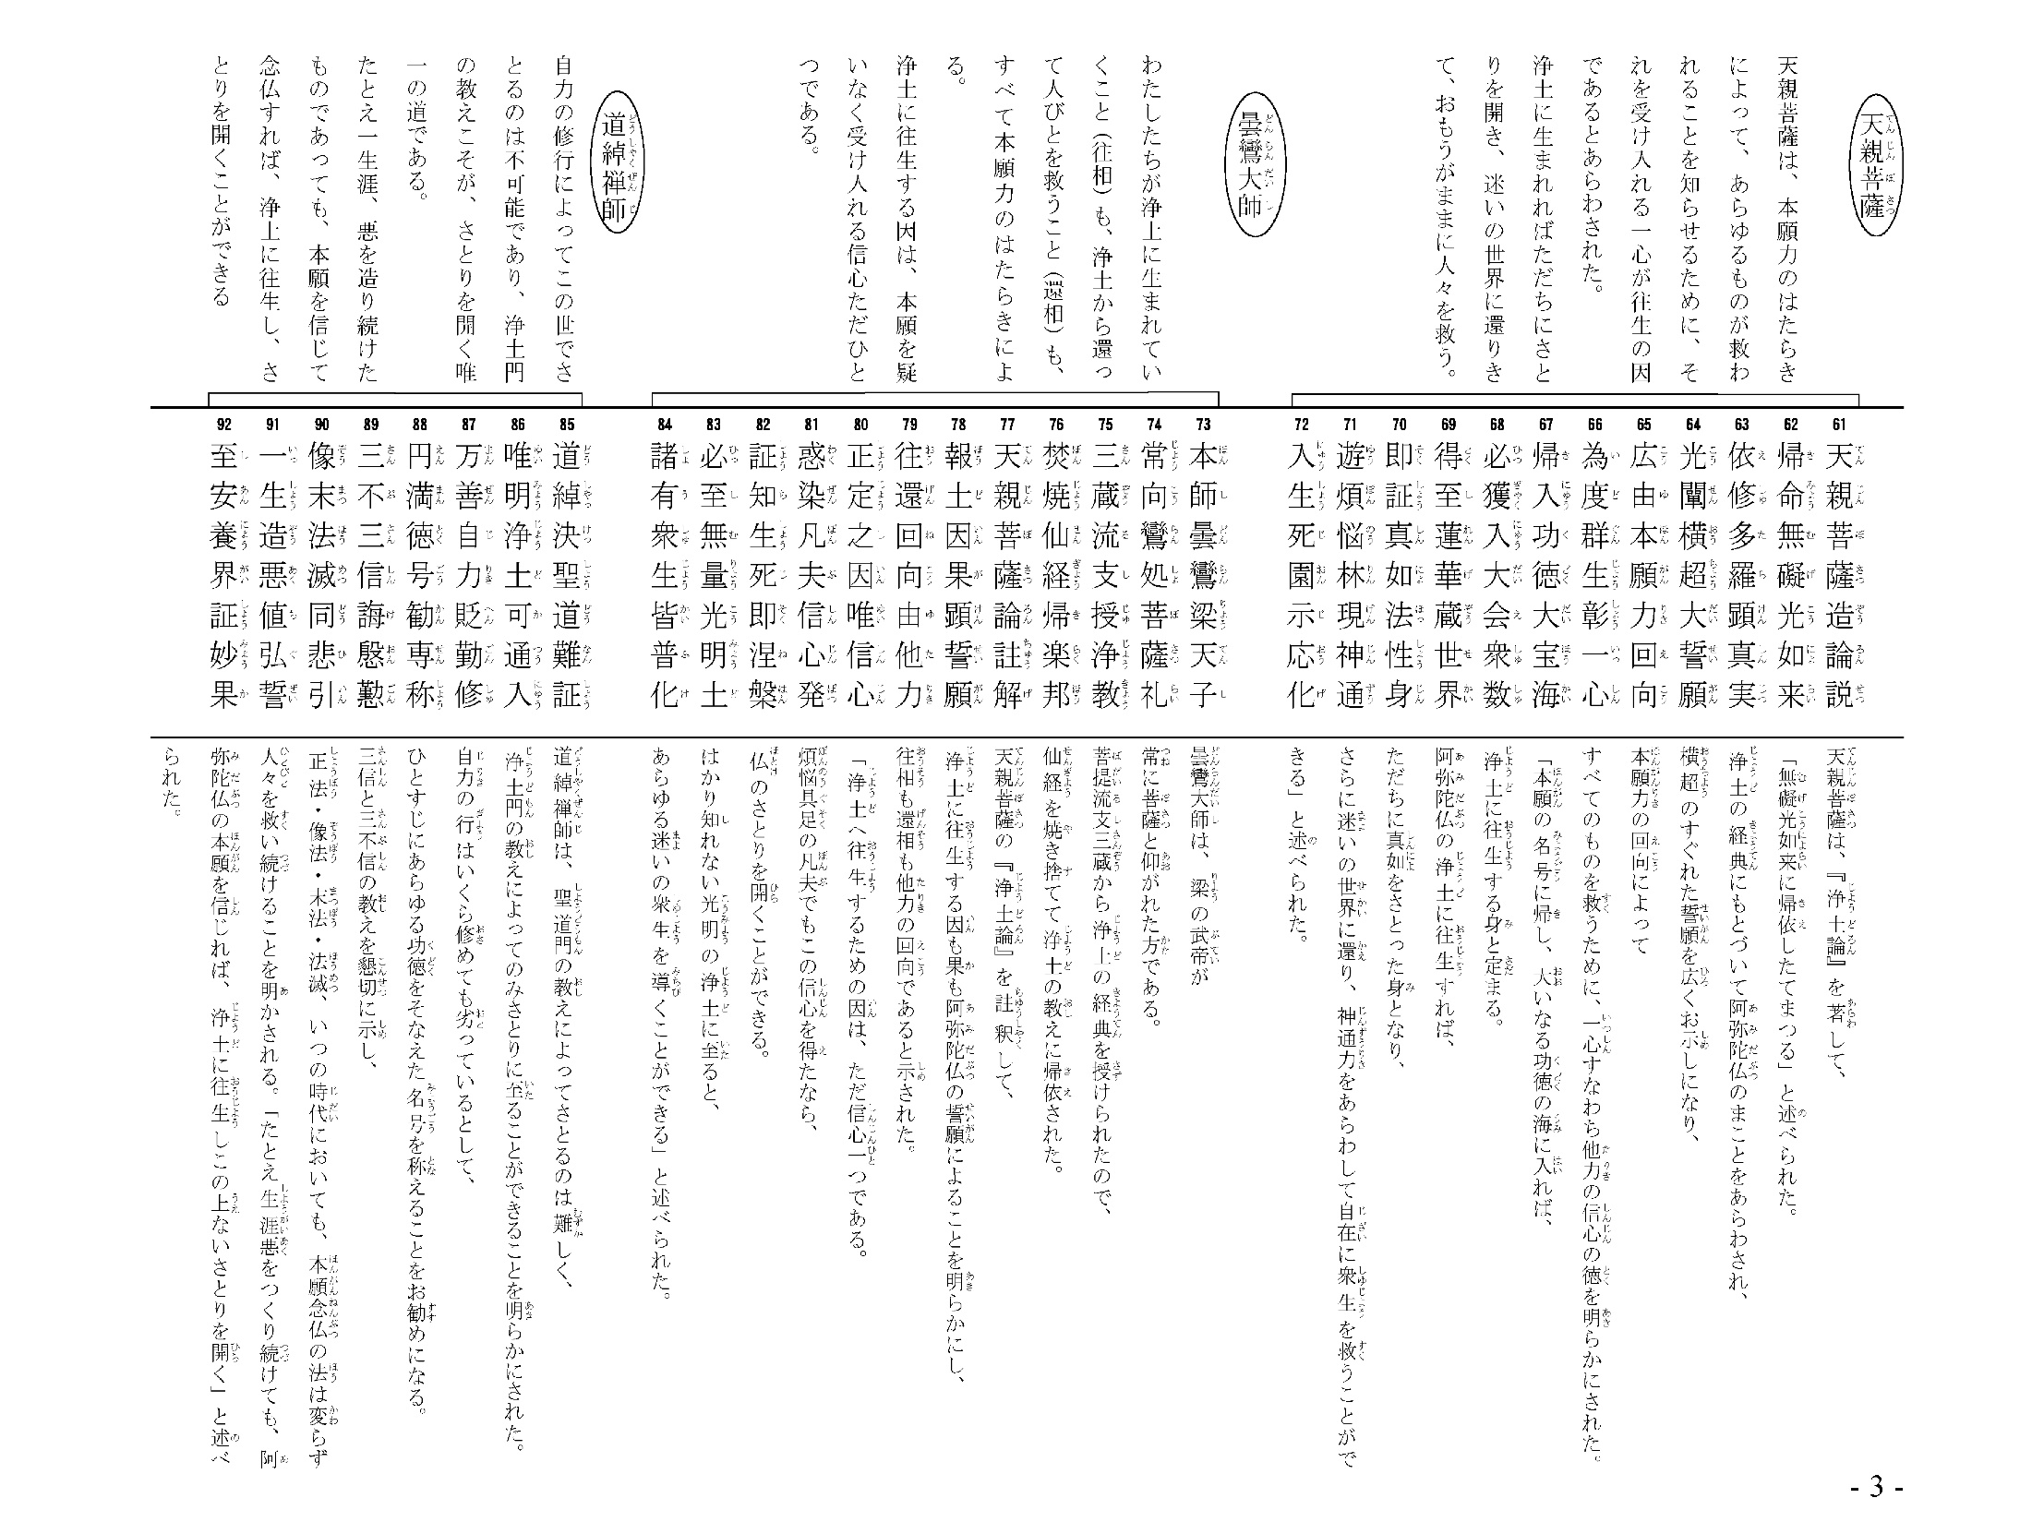

Slide 6
天親菩薩・曇鸞大師
と
親鸞聖人
Notes:
・まず、天親菩薩と曇鸞大師、インドの菩薩と中国の高僧の組み合わせについて話をする。
・国別で見るなら、インドの龍樹菩薩と天親菩薩でまとめたほうがよいと思われるが、実はこの天親菩薩と曇鸞大師のお二人をまとめて話をするのは、組み合わせとしては最適ともいえる。

Slide 7
天 親
曇 鸞
Notes:
・こうして名前を並べてみると、天親の「親」と曇鸞の「鸞」で、「親鸞」と読める。
・親鸞聖人ご自身は「親鸞」という名前の由来について直接何も仰ってはいない。けれども、このお二人から「親鸞」という名前をいただいたのであろうといわれている。
・それだけ天親菩薩と曇鸞大師は重要な組み合わせであるといえる。

Slide 8
天親菩薩のみことをも
鸞師ときのべたまはずは
他力広大威徳の
心行いかでかさとらまし
（註五八三頁）
天親菩薩の『浄土論』の教えを、曇鸞大師が『往生論註』に詳しく示してくださらなかったなら、広大ですぐれた功徳をそなえた他力の信心と念仏を、どうして知ることができたであろう。
『高僧和讃』曇鸞讃
Notes:
・親鸞聖人は、天親菩薩と曇鸞大師の重要な関係を和讃にしておられる。
・この和讃は、天親菩薩だけでは不完全ということではなく、曇鸞大師と一体となって、「他力」の重要な教えを伝えてくださったと讃えている。

Slide 9
天 親
曇 鸞
お二人が
明らかに
して
くださった
ことを
まとめて
いうと

Slide 10
②命終と同時に
③再びこの世に
還り来て
人々を自在に救う
ことができる。
浄土に
往生し
さとりをひらいて
仏と成り
その根源は
①念仏者は現生において
往生成仏する
身に定まり
Notes:
・今回はこの図式が何度か出てくる。これは天親菩薩と曇鸞大師の教えが一体のものであって、同じ意味のことが言葉を変えて示されているので、同じ図で表現させている。
・念仏者の後ろにぽわっと後光が出ていることで、さとりを開いたということを表現している。
・この①②③は、実はとてつもないことである。究極のさとりをひらくということである。

Slide 11
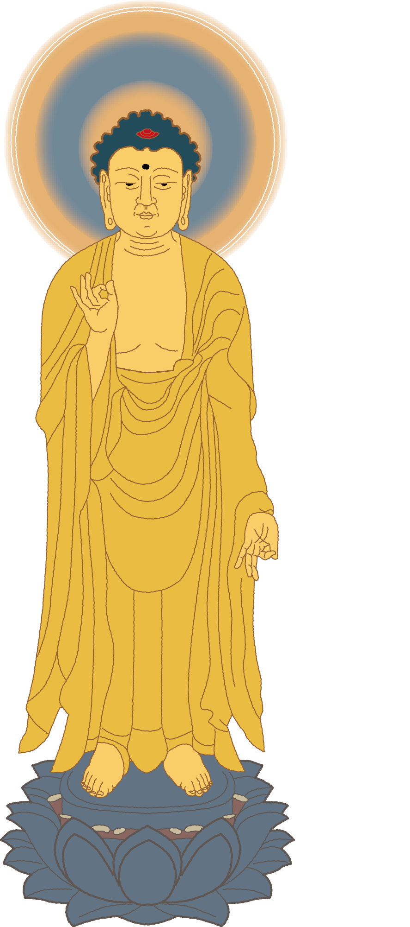
すべて
阿弥陀仏の
本願のはたらき
（本願力・他力）
である
Notes:
・本願のはたらき以外の力は一切必要としないということ。
・すべて、ということであるから、先ほど示した、念仏者が、現生において往生成仏する身に定まり、浄土に往生して仏となり、再びこの世に還って人々を自在に救うことができるという三つに内容は、阿弥陀仏のはたらきによって成立するのである。

Slide 12
②命終と同時に
③再びこの世に
還り来て
人々を自在に救う
ことができる。
浄土に
往生し
さとりをひらいて
仏と成り
その根源は
①念仏者は現生において
往生成仏する
身に定まり
Notes:
・もう一度、前の同じスライドを出して、再確認する。
・特に大事なのは、③の浄土から再びこの世に還って人々を救うということ。
・これは浄土真宗の大切な教えであり、「正信偈」でこのことが説かれているのは、天親菩薩と曇鸞大師のところのみであり、お二方が示された教えだと知ることが出来る。

Slide 13
てんじん ぼ さつ天親菩薩
Notes:
・では、天親菩薩についてお話しする。

Slide 15
天親菩薩の章
１．天親菩薩はどんな人？
２．『浄土論』の重要性
３．本願力回向の「一心」
４．一心の広大な功徳
Notes:
・天親菩薩の章を解説するにあたって、4つの内容で話をする。

Slide 16
１．天親菩薩はどんな人？
Notes:
・まず、天親菩薩のご事蹟を簡単にうかがう。

Slide 17
「天親」はヴァスバンドゥの漢訳。
「世親」とも訳す。
西暦４００年頃 に活躍。
西北インド（現在のパキスタン、ガンダーラ地方）のバラモンの家に誕生。
大乗仏教の大学者であった無着菩薩を兄に持つ。
Notes:
・一般的には「世親」のほうで通っているが、親鸞聖人は基本的に「天親菩薩」と表現しておられるため、浄土真宗ではそれに基づいて「天親菩薩」とお呼びしている。
・この時代は、日本でいうと、古墳時代になる。

Slide 18
Notes:
・地図で見ると「ガンダーラ」はこのあたりになる。

Slide 19
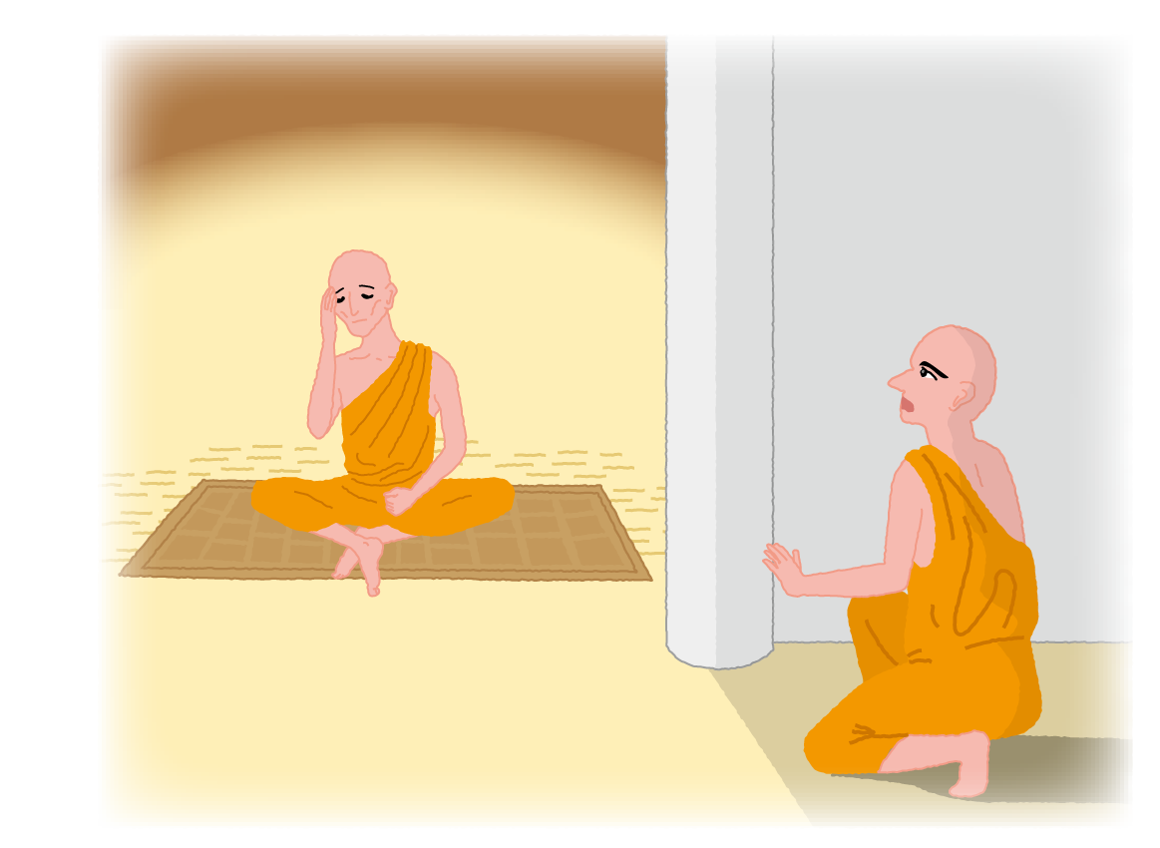
当初は部派仏教を学び大きな功績を残す。その一方で大乗を激しく批判した。
大乗の学者であった無着菩薩は、そんな弟に心を痛めていた。
Notes:
・天親菩薩は、バラモンの家に生まれながらも、仏教僧として出家された。
・天親菩薩は当初は、部派仏教を学び大きな功績を残すが、その一方で、大乗を激しく批判する。
・部派仏教とは、大乗仏教以前からの仏教である。部派の人は、あらたな仏教運動であった大乗を、あれは釈尊の教えでは無い、と批判した。
・大乗の学者であった無着菩薩はそのような弟に心を痛めていた。そのような天親菩薩に対して、無着菩薩はあること思い立った。

Slide 20
あるとき、天親菩薩のもとに、兄が重病であるとの知らせが届く。
天親菩薩は兄の元へ急いだ。

Slide 21
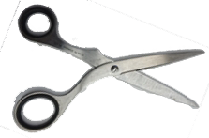
！
病とは、大乗を謗る弟が迷いに沈むこ
とへの心痛であると告げる無着菩薩。
天親菩薩は悔い改め、大乗を謗ってき
た己の舌を切ろうとする。
Notes:
・無着菩薩にとっては、正しい教えである大乗を謗る弟は、間違いなく、このままでは恐ろしい地獄に落ちてしまうことになる。それに心を痛めて、なんとかしたかった。
・兄の説得をきっかけに、心を改めた天親菩薩は自らの舌を切ろうとする。

Slide 22
無着菩薩は弟に、むしろその舌を用いて大乗を説き広めよと伝えた。
以後、天親菩薩は大乗を盛んに説き、多数の著作を残した。

Slide 23
部派で五百部、大乗で五百部の著作があり、「千部の論師」と呼ばれる。
その中で、浄土教の代表的な著作が
『浄土論』である。

Slide 24
２．『浄土論』の重要性
Notes:
・ここから正信偈のご文に入る。

Slide 25
天親菩薩は、『浄土論』を著して、「無礙光如来に帰依したてまつる」と述べられた。浄土の経典にもとづいて阿弥陀仏のまことをあらわされ、横超のすぐれた誓願を広くお示しになり…
61天親菩薩造論説
62帰命無礙光如来
63依修多羅顕真実
64光闡横超大誓願

Slide 26
論：『浄土論』のこと。
正式名は『無量寿経優婆提舎願
生偈』。『往生論』とも。
前半に偈頌（定型詩） 、後半に
長行（散文）が置かれている。
短い分量の中に極めて奥深い内
容が込められおり、のちの浄土
教に多大な影響を与えた。
61天親菩薩造論説
Notes:
・「正信偈」のご文の上で、「論」と示されるのは『浄土論』のことである。

Slide 27
61天親菩薩造論説
親鸞聖人も『浄土論』を非常に重視。
どのように重視しておられたかというと…

Slide 28
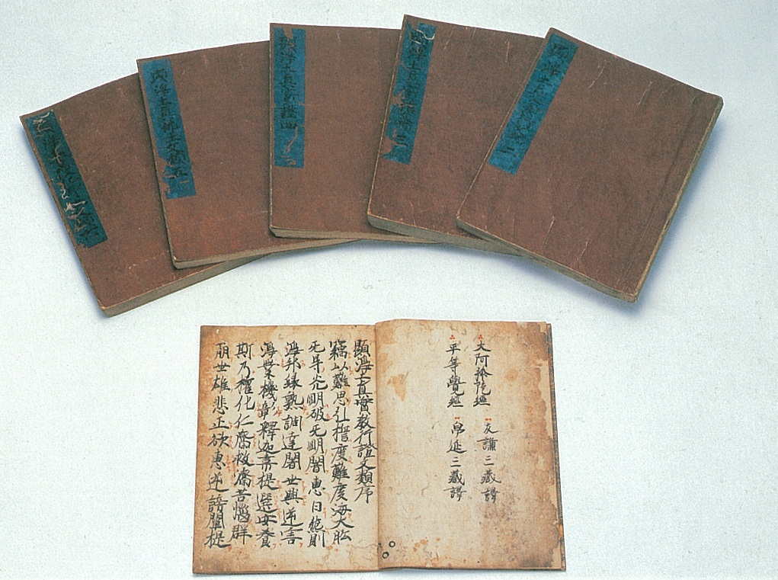
親鸞聖人の主著
『顕浄土真実教行証文類』
(『教行信証』)
証文類
真仏土文類
信文類
化身土文類
行文類
「信文類」の序文で
『浄土論』を「一心の華文」
（一心の信心を説いた名文）
と讃えられている。そして、
教文類
Notes:
・写真は親鸞聖人の主著『顕浄土真実教行証文類』。
・「信文類」（信巻）は、信心についてあらわした巻である。
・「信文類」は親鸞聖人の教えの全体の中でも、きわめて重要な位置にある巻。
・その序文で、『浄土論』を「一心の華文」と讃えられている。

Slide 29
親鸞聖人の主著
『顕浄土真実教行証文類』
(『教行信証』)
証文類
真仏土文類
信文類
化身土文類
行文類
「信文類」の大半を費やして
「一心」について緻密に論証し、その意味を明らかにしておられる。
教文類

Slide 30
『浄土論』偈頌の冒頭
世尊我一心 帰命尽十方
無礙光如来 願生安楽国
（七註二九頁）
Notes:
・『浄土論』の冒頭にある、最初の４句の偈文の紹介。
・「正信偈」と同じ偈頌の形式で、こちらは五言一句の定型の漢讃である。
・この偈に基づいているのが、「正信偈」の次のご文です。

Slide 31
62帰命無礙光如来
無礙光如来：どんなものにも
さまたげられることのない光の如来。阿弥陀仏のこと。
『浄土論』偈頌の
「帰命尽十方 無礙光如来」
に基づいている。
Notes:
・この「帰命尽十方無碍光如来」について、親鸞聖人のお手紙にこういう話がある。

Slide 32
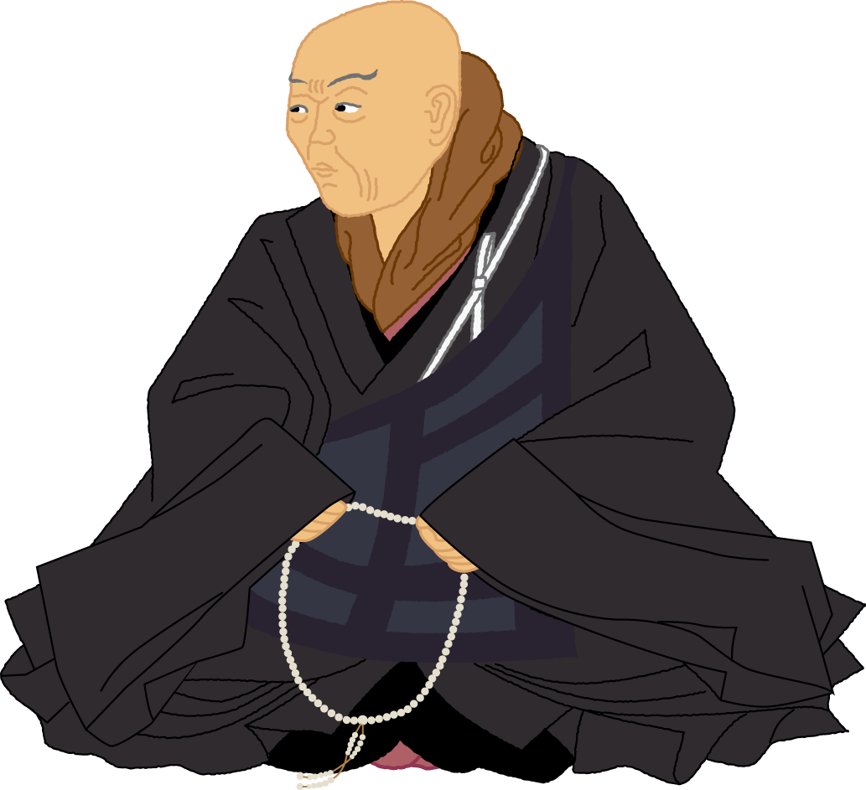
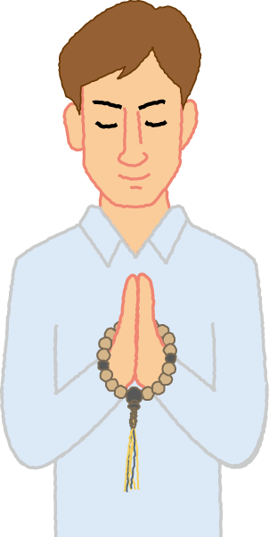
南無阿弥陀仏
帰命尽十方無礙光如来
なんかあの人
かっこつけてて
おかしくないですか。
まったく
おかしく
ないです。
おかしいと
言うほうが
おかしい。
Notes:
・親鸞聖人のお弟子の中に、「南無阿弥陀仏」と称えながら、時には「帰命尽十方無礙光如来」と念仏する人がいて、それを別の弟子がとがめて親鸞聖人にたずねた。
・それに対して親鸞聖人は、このように仰せられた。

Slide 33
ｖ
阿弥陀仏の智慧の
おすがたを知らせようと
天親菩薩が力を尽くして
表してくださったのが
帰命尽十方無礙光如来
なのですよ。
（註七六三頁・取意）
Notes:
・親鸞聖人は以下のように説明された。
・「帰命尽十方無礙光如来」とは、あらゆる世界をくまなく、なにものにもさまたげられずに、その智慧の光で照らしてくださる仏さまにおまかせいたします、という意味である。
・つまり、「南無阿弥陀仏」と「帰命尽十方無礙光如来」は、まったく同じ、阿弥陀仏のお名号だということ。
・この内容は、親鸞聖人のお手紙の中に示されている。（『親鸞聖人御消息』註７６３頁）

Slide 34
63依修多羅顕真実
64光闡横超大誓願
修多羅：経典のこと。
ここでは、阿弥陀仏のことが説かれた経典を指す。
横超の大誓願：阿弥陀仏のはたらきで速やかにさとりに至る願い。本願のこと。
Notes:
・「修多羅」とは、経典、インドの言葉で「スートラ」という。その経典をよりどころにして、真実をあきらかにしてくださった。
・「光闡」とは、明らかにあらわす、お説きになる、ということ。
・「横超」とは他力（阿弥陀仏のはたらき）のことで、ここは浄土の経典にもとづいて阿弥陀仏の真実をあらわされ、他力（横超）のすぐれた誓願を広くお示しになられた。

Slide 35
３．本願力回向の「一心」
Notes:
・次の句から、天親菩薩の教えの中心になる。

Slide 36
本願力の回向によってすべてのものを救うために、
一心すなわち他力の信心の徳を明らかにされた。
65広由本願力回向
66為度群生彰一心

Slide 37
『浄土論』偈頌の冒頭
世尊我一心 帰命尽十方
無礙光如来 願生安楽国
世尊、われ一心に
尽十方無礙光如来に
帰命したてまつりて
安楽国に生ぜんと願ず。
65広由本願力回向
66為度群生彰一心
Notes:
・この句も、『浄土論』の偈頌にもとづいている。
・もう一度、『浄土論』の冒頭のところをみる。
・最初の「世尊」というのは、釈尊、お釈迦様である。お釈迦様に対して、自らの信を表明している。
・「無礙光如来」は、阿弥陀仏を指す。
・ここは、仏教の教主、釈尊に対して、「私天親は、阿弥陀仏に一心に帰命して浄土に往生します」と、表明している。
・ここに「一心」という語が出てくる。
・「一心に、安楽国、阿弥陀仏の浄土に生まれたい」と、天親菩薩ご自身が願っておられる。

Slide 38
『浄土論』偈頌の結び
我作論説偈 願見弥陀仏
普共諸衆生 往生安楽国
われ論を作り偈を説く。
願わくは弥陀仏を見たてまつり、
あまねくもろもろの衆生とともに、
安楽国に往生せん。
65広由本願力回向
66為度群生彰一心
Notes:
・こちらは、『浄土論』の偈頌のむすび、最後の所にもとづいている。
・ここでは、あまねくもろもろの衆生とともに往生しよう、ということが述べられている。

Slide 39
天親菩薩は、迷いの世界からさとりの世界へ
私たちを渡らせるために、一心という信心の意味を本願力回向によって明らかにされた。
65広由本願力回向
66為度群生彰一心
発揮
（独自のお示し）
Notes:
・いまの『浄土論』のご文にあったように、天親菩薩は、「一心」という大切なことの意味を、本願力回向によって、明らかにされた。
・この、一心を明らかにされたことが、七高僧としての天親菩薩の独自のお示し、発揮とされている。
・では、その本願力回向というのはどういうことなのかを次に説明する。

Slide 40
65広由本願力回向
66為度群生彰一心
回向：ふりむけること。
自分の修めた功徳を
自分のさとりのため、
あるいは他者を救うため、ふりむけることをいう。
Notes:
・そもそも回向とはどういうことかについて説明する。
・功徳とは、砕いた表現をすれば、仏教の修行によって得られるエネルギーと考えてもいい。
・善いことをすると、善いエネルギーが得られる。それを、目的のために、ふり向ける、それを回向という。

Slide 41
まず
仏教一般の回向
と
私の作る信心
について確認
Notes:
・まず、仏教一般の回向の意味を示す。つまり浄土真宗の立場ではない回向の説明。

Slide 42
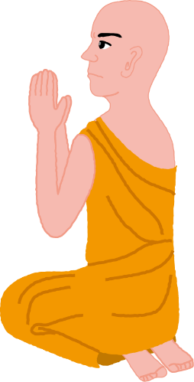
・さとりをひらくため
・浄土往生するため
・故人への追善のため など
私からの回向
目的
回向
ふりむける
・清らかな心で信じる
・お経を読む
・嘘をつかない
・殺生をしない
功徳
など
Notes:
・仏道修行を行う行者の自力回向。
・功徳は、ため込んでいるだけでは意味をなさない。目的に向かって方向性を与えてやらなければならない。それが、回向ということ。ふり向けるということ。
・私からの回向、仏教一般の、浄土真宗以外の回向。

Slide 43
浄土往生するため
目的
回向
清らかな心で
阿弥陀仏を
信じ続けて
浄土往生
するのだ
だが本当に
この道で
大丈夫なのか
揺れ動く「私の心」は
功徳にならない。
それを回向しようとしても
目的を叶えることはできない。
天親菩薩が示された「一心」は
私の努力で作る心のことではない。
Notes:
・たとえば浄土に往生するという「目的」のために、自分の心を整えて、その功徳を「回向」しようという人がいる。
・ところが、どれだけ心を清らかにしても、それが揺らぐことがあるかもしれない。
・心が揺らいでしまったら、功徳にならない。功徳にならないから、回向もできない。そのようなありかたでは、とても浄土往生することはできない、となってしまう。

Slide 44
では
本願力回向
と
一心とは
Notes:
・ここから、天親菩薩の示された、本願力回向の一心について説明する。

Slide 45
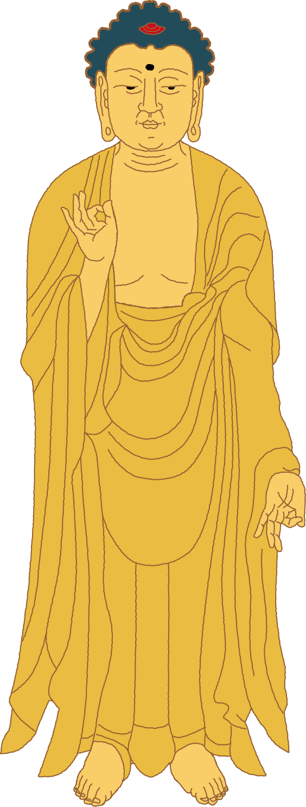
果てしない修行
功徳
＝本願力
迷いに沈む衆生を救うため
回向
目的
＝本願
阿弥陀仏からの回向
＝本願力回向
Notes:
・この人は、念仏者、念仏している私。
・私とは、自分中心の心で、他人も自分も傷つける煩悩具足の凡夫である。
・阿弥陀仏は、この私を救いたいという「目的」を建てられた。それが本願であり、それを完成するために、法蔵菩薩の時に迷いに沈む衆生を救うため、果てしない修行を行い、功徳を積まれた。
そしてその功徳が、本願力、つまり本願を実現させるはたらきとなって回向、ふり向けてくださっている。
・この阿弥陀仏からの回向を、本願力回向という。
・浄土真宗の回向は、私からの回向ではなく、阿弥陀仏からの回向ということ。

Slide 46
本願力＝
南無阿弥陀仏
回 向
「必ず救う。まかせよ」
南無阿弥陀仏
「おまかせいたします」
本願力回向の
一心
Notes:
・阿弥陀仏は、本願力を、「南無阿弥陀仏」の名号として与えてくださっている。
・「南無阿弥陀仏」は、「必ず救う、まかせよ」という、およびごえでもあり、その功徳を回向、つまりふり向けてくださっている。
・この私が「必ず救う、まかせよ」のおよびごえに、「おまかせいたします」とすべてをゆだねる。
・これが、本願力回向の一心という信心である。

Slide 47
本願力＝
南無阿弥陀仏
回 向
「必ず救う。まかせよ」
「やっぱり
ダメかも…」
Notes:
・とはいっても、私という人間は、心をしっかりと保っておくということができない。いろんなことがあって、時には心が折られてしまうこともある。
・これは、信心が壊れてしまうということになるのだろうか。
・そうではない。心が折れてしまうような私だからこそ、まかせよと、はたらき続けてくださるのが本願力である。

Slide 48
本願力＝
南無阿弥陀仏
回 向
「必ず救う。まかせよ」
本体は
本願力だから
絶対に壊れない信心。
それが
一心
「それでもお捨てに
ならない…！」
Notes:
・私たちは、心が折れているなら折れているままで、そのまま救っていただける。
・一心というのは、私の作る立派な心ではない。
・信心の本体は本願力だから絶対に壊れない信心。
・心が折れていても、心が悲しみ苦しみでぐしゃぐしゃになっても、それでも阿弥陀仏は決してお捨てにならない。
・そのことを、ただただ聞かせていただくばかりである。
・それが本願力回向の一心ということ。

Slide 49
65広由本願力回向
66為度群生彰一心
一心は、阿弥陀仏からの回向により与えられる信心。
その本体は本願力。
↓
そこには仏の広大な
功徳がそなわっている。
Notes:
・天親菩薩が「一心」と示してくださった理由をまとめる。

Slide 50
４．一心の広大な功徳
Notes:
・ここからは他力回向の一心、つまり信心をいただいた者が得る、広大な功徳（利益）について3つにわけて示す。

Slide 51
「本願の名号に帰し、大いなる功徳の海に入れば、浄土に往生する身と定まる
67帰入功徳大宝海
68必獲入大会衆数

Slide 52
阿弥陀仏の浄土に往生すれば、ただちに真如をさとった身となり、さらに迷いの世界に還り、神通力をあらわして自在に衆生を救うことができる」と述べられた。
69 得至蓮華蔵世界
70 即証真如法性身
71 遊煩悩林現神通
72 入生死園示応化

Slide 53
功徳大宝海：一心の広大な功徳を海に喩える。
大会衆：必ず往生成仏する身。
一心の功徳により、
必ず往生成仏する身に
定まる＝現生正定聚。
67 帰入功徳大宝海
68 必獲入大会衆数
Notes:
・まず一つ目の功徳。
・ここは「功徳大宝海」の説明として、広大な功徳を海に喩えている。
・前回、龍樹菩薩のところで出てきた、現生正定聚と同じことが言われている。
・定まるということの意味を、もう一回確認しておく。

Slide 54
本願力＝
南無阿弥陀仏
回 向
「必ず救う。まかせよ」
現生正定聚
南無阿弥陀仏
「おまかせいたします」
本願力回向の
一心
Notes:
・これは前出の、本願力回向の一心の図。
・ここでは一心の功徳、「現生正定聚」を説明する。
・必ず仏と成る身に「定まる」。たとえ心折れようとも、決して捨てられない。それが、定まるということである。

Slide 55
蓮華蔵世界：ここでは阿弥陀仏の浄土。
即証：ただちにさとりを開く。
浄土に生まれれば、
ただちに最高のさとりを
開くことができる。
69 得至蓮華蔵世界
70 即証真如法性身
Notes:
・広大な功徳の二つ目が示されている。
・ここは命終の後、直ちに阿弥陀仏の浄土（蓮華蔵世界）に往生して得る利益を示される。

Slide 56
浄土に往生してから修行をしてさとりをひらくのではなく、
往生と同時に最高のさとりをひらくことができる。
往生即成仏
がんばって
さとりを
ひらくぞ！
までもなく
Notes:
・往生即成仏の説明。

Slide 57
煩悩の林・生死の園：迷いの世界。現世のこと。
神通・応化：仏としての自由自在の救済活動。
↓
さとりを開いたら、迷いの世界に還ってあらゆる者を救うことができる。
71 遊煩悩林現神通
72 入生死園示応化
Notes:
・ここは対句的になっている。
・「煩悩の林」「生死の園」は迷いの世界、「神通」「応化」は仏のはたらき。
・ここが、天親菩薩と曇鸞大師のところに出てくる、お浄土から再びこの世に還ってきて人々を自在に救うという教え。

Slide 58
浄土に往生して成仏したならば、
完全なさとりの必然のはたらきとして
迷いの世界に 還って
自由自在の 救済活動を
行っていく。
救いの活動
還相
Notes:
・還相のはたらき、三つ目の一心の功徳として恵まれる。
・ここは、次の曇鸞大師のところで、より詳しく出てくる。そちらでまた詳しく説明する。

Slide 59
浄土
71遊煩悩林現神通
72入生死園示応化
69得至蓮華蔵世界
70即証真如法性身
67帰入功徳大宝海
68必獲入大会衆数
回向
現世
一心
Notes:
・一心の功徳が述べられた句を、先ほどの図にあてはめることができる。
・以上三つの功徳があらわされているということ。

Slide 60
ここまでのポイント
☆天親菩薩は、本願力回向によって与え
られる信心を一心とあらわされた。
☆天親菩薩は、一心の広大な功徳によっ
て、この世で正定聚の位となり浄土で
速やかに最高のさとりを開き、迷いの
世界に還って衆生を救うことができる
ことを示された。
Notes:
・天親菩薩のまとめ

Slide 61
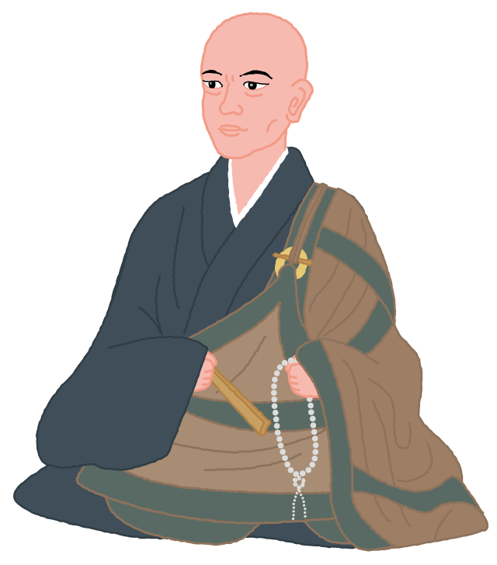
どんらんだい し曇鸞大師
Notes:
・次は曇鸞大師についてお話しする。

Slide 62
曇鸞大師の章
１．曇鸞大師はどんな人？
２．曇鸞大師のご事蹟を讃える
３．『浄土論』は「他力」の書
４．最も愚かな者が最高のさとりを
開かせていただく
Notes:
・曇鸞大師の章を解説するにあたって、4つの内容で話をする。

Slide 64
１．曇鸞大師はどんな人？

Slide 65
西暦４７６年誕生。
南北朝時代の北朝は北魏、雁門（現在の山西省）に生まれる。
若いころに五台山で出家。龍樹菩薩の教えを中心に学ぶ。
浄土教に入られた後は玄中寺などに住まれ、６７歳で往生された。
Notes:
・天親菩薩の晩年にお生まれになった。少しだけ重なっているが、印度と中国、それぞれの国を出ていないので二人は出会ってはいない。日本でいうと、古墳時代になる。
・曇鸞大師は、書物を通じて天親菩薩と出会ったということになる。

Slide 66
●雁門
卍玄中寺
Notes:
・地図で確認すると、雁門と玄中寺は、だいたいこのあたりになっている。

Slide 67
主著は『往生論註（論註）』
詳細は後述。
ほかの著作に『讃阿弥陀仏偈』
阿弥陀仏とその浄土を讃えた漢文の偈。
親鸞聖人は本書を元に「讃阿弥陀仏偈和讃」を製作。
「弥陀成仏のこのかたは…」
（註５５７頁）
Notes:
・『往生論註』について説明する。
・『讃阿弥陀仏偈』も、親鸞聖人は非常に重く受け止めておられる。

Slide 68
２．曇鸞大師の
ご事蹟を讃える
Notes:
・「正信偈」の、曇鸞大師の最初は、ご事蹟、伝記に基づいている。

Slide 69
曇鸞大師は、梁の武帝が常に菩薩と仰がれた方である。
菩提流支三蔵から浄土の経典を授けられたので、仙経を焼き捨てて浄土の教えに帰依された。
73本師曇鸞梁天子
74常向鸞処菩薩礼
75三蔵流支授浄教
76焚焼仙経帰楽邦
Notes:
・この４句には、ふたつのエピソードが出てくる。

Slide 70
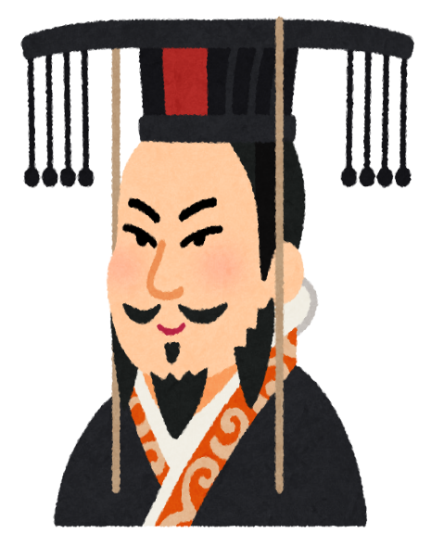
73本師曇鸞梁天子
74常向鸞処菩薩礼
梁天子：南朝・梁の国の初代皇帝 武帝（蕭王〈そうおう〉464-549）のこと。
仏教を篤く信仰した。

Slide 71
73本師曇鸞梁天子
74常向鸞処菩薩礼
鸞処：曇鸞大師がおられる
ところ。
菩薩礼：「曇鸞菩薩」と
敬って礼拝すること。
Notes:
・このエピソードも図で説明する。

Slide 72
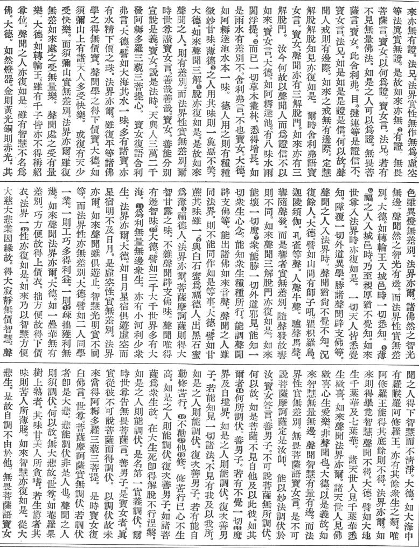
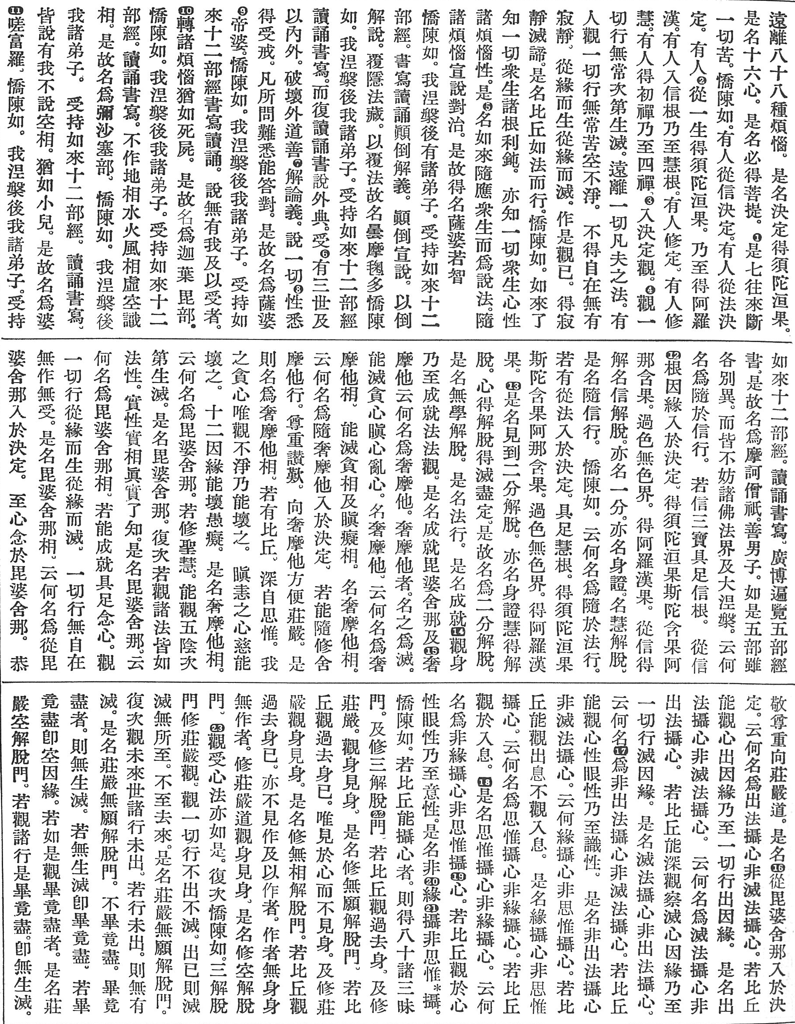
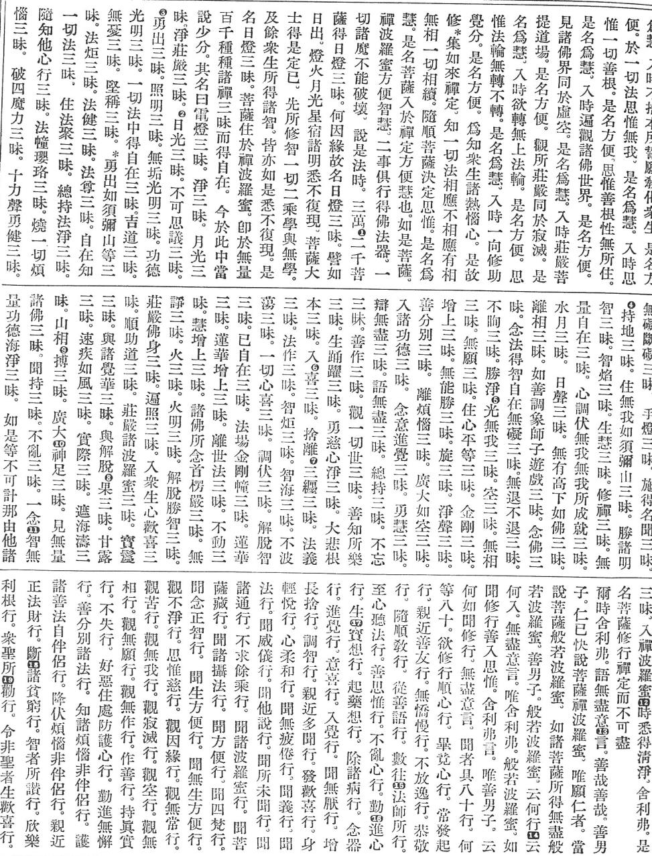
浄土教に
入られる
前のお話
曇鸞大師は『大集経』の註釈を志す。
しかしその途中で病にかかってしまう。
註釈を完成するため、曇鸞大師は
長寿の法を求めて南へと旅に出た。
Notes:
・ここは曇鸞大師が、浄土教に入られる前の話。
・『大集経』とは『大方等大集経』のこと。全六十巻。
・病は治ったが、長寿が大事と思い知る。

Slide 73
北朝・北魏
南朝・梁
Notes:
・曇鸞大師は、長寿の法を求めて、北朝、北魏の国から、南朝、梁の国に行かれた。

Slide 74
北朝・北魏
南朝・梁

Slide 75
深く
尊敬
北朝・北魏
南朝・梁
武帝
Notes:
・南朝の皇帝武帝は、北魏から来られた曇鸞大師を非常に尊敬された。

Slide 76
曇鸞菩薩
曇鸞菩薩
……
北朝・北魏
南朝・梁
のち曇鸞大師が北朝に帰られると、
武帝は常にその方向に礼拝した。
Notes:
・時の皇帝からも、これほどに尊敬されたお方であった。

Slide 77
75三蔵流支授浄教
76焚焼仙経帰楽邦
三蔵流支：菩提流支三蔵のこと。北インド出身の訳経僧。508年ごろ洛陽を訪れた。
『入楞伽経』『浄土論』などを訳出した。
仙経：長生不死の神仙術を説く道教の書。
Notes:
・ここから、もうひとつのエピソード。

Slide 78
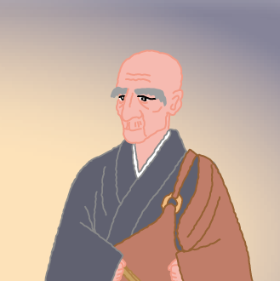
武帝と別れた大師は茅山に道士陶弘景を訪ね、不老長寿の仙経を授けられた。
その帰路、大師は洛陽にて菩提流支と対面する。
洛陽
茅山
Notes:
・話は戻り、曇鸞大師が、武帝のもとを離れたところから。
・曇鸞大師の旅には、不老長寿の法を得るという目的があった。
・茅山（ぼうざん）は揚子江の南、江南の地。現在もこの茅山（ぼうざん）は道教の聖地になっている。
・陶弘景（４５６～５３６）。陶隠居とも呼ばれる。南朝、道教・芽山派を開く。
・曇鸞は陶弘景から、念願の不老長寿の法を授けられる。
・そして南朝を離れ、意気揚々と帰る途中、北朝の都の洛陽で、インドからやってきた菩提流支と出遇った。

Slide 79
仙
曇鸞大師
菩提流支
曇鸞大師は仙経を示し、
仏教にこれより優れた不老長寿の法があるかと菩提流支に問うた。
すると菩提流支は、
Notes:
・ここは得意気な曇鸞大師と、菩提流支の会話。

Slide 80
仙
「仮にしばらく長生きしたところで、
いずれ命終わるのは必定。
また迷いの生死を繰り返すことになる。
そのような法が何になろうか」
Notes:
・この曇鸞大師の問いに対して、菩提流支は、「大地に唾を吐いて仰せになった」と伝えられている。
・それだけ激しい反応をしたということは、僧侶として、曇鸞大師の誤りを、見てはおれなかったと考えられる。

Slide 81
浄
「生死を超え、真の意味で
無量の寿を得る法が仏法にはある」
そういって浄土の教えが説かれた仏典（『観経』あるいは『浄土論』）を授けた。
Notes:
・仏教は、この世には生老病死の苦しみがあり、そこから解放されることを目指す教えである。
・ところが、曇鸞大師ほどの方ですら、それを見失いかけていた。
・その曇鸞大師に対して、菩提流支は無量の命を得る教えはここにあるぞ、といって浄土の教えが説かれた仏典を授けた。
・その仏典は『観経』とも『浄土論』ともいわれている。

Slide 82
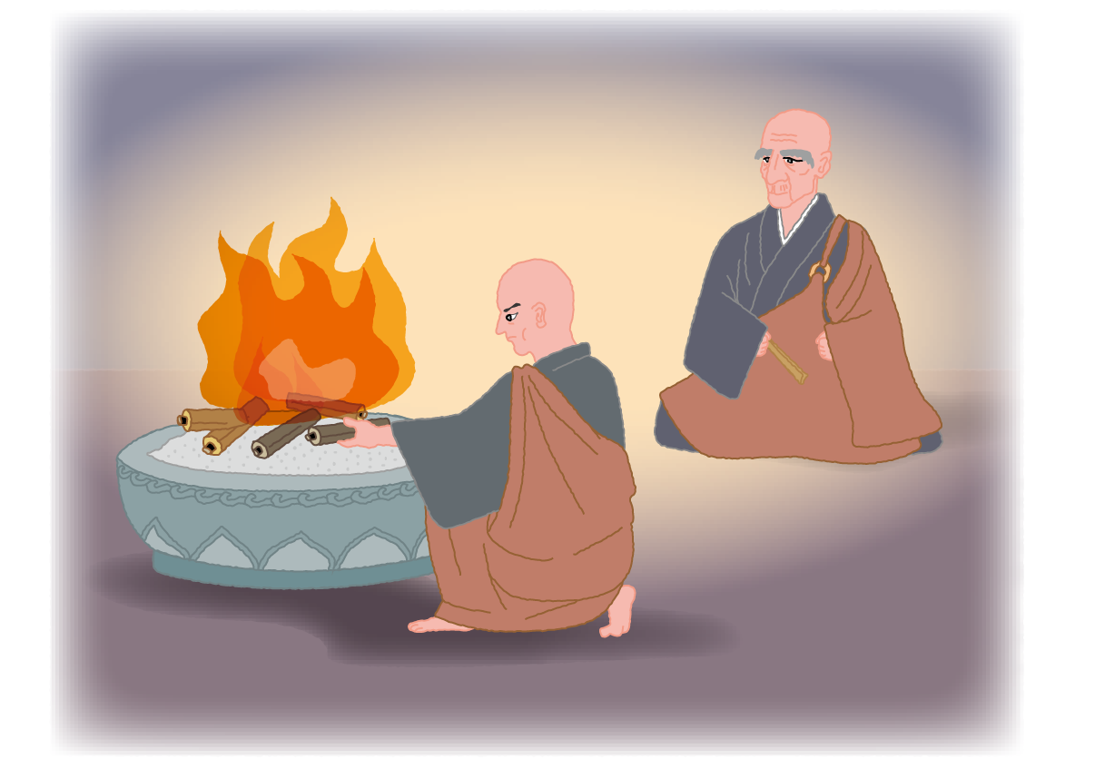
大師は仙経をすべて焼き捨て、
浄土（楽邦）の教えに帰依した。
Notes:
・曇鸞大師は、あれほど願って、命がけの旅をして手に入れた仙経をすべて焼き捨てて、浄土の教えに入られた。
・曇鸞大師には、このような劇的な、転換、回心の体験があった。
・親鸞聖人はこのエピソードを大変重視されて、正信偈で讃えておられる。

Slide 83
３．『浄土論』は
「他力」の書
Notes:
・ここからは曇鸞大師の教えに入る。

Slide 84
天親菩薩の『浄土論』を註釈して、浄土に往生する因も果も阿弥陀仏の誓願によることを明らかにし、往相も還相も他力の回向であると示された。
77天親菩薩論註解
78報土因果顕誓願
79往還回向由他力

Slide 85
77天親菩薩論註解
天親菩薩の『論』：『浄土論』
のこと。
註解：曇鸞大師が『浄土論』の
註釈書『往生論註（論
註）』を著したこと。
Notes:
・語句の説明。

Slide 86
『浄土論』は阿弥陀仏の
他力による往生成仏の道が説かれた書である！
天親菩薩
曇鸞大師
論註
浄土論
Notes:
・天親菩薩の著作『浄土論』を、曇鸞大師が読まれた。
・きわめて深い内容を持っているため、容易にはその本当の意味をつかむことができない書であるが、曇鸞大師は、『浄土論』の要は阿弥陀仏の本願のはたらき、本願力、他力であるということを見抜かれた。
・これは、曇鸞大師でなければ見抜けなかったことである。
・その内容を詳しく詳しくあらわしてくださったのが、『論註』という書物である。

Slide 87
親鸞聖人はしばしば、
〈『浄土論』にいはく〉
と述べながら
『論註』を引用するということをされている。
つまり親鸞聖人は
『浄土論』と『論註』を
一体と見ておられた
ということ。
77天親菩薩論註解

Slide 88
78報土因果顕誓願
報土：阿弥陀仏の願いに報いて
建立された、すぐれた浄
土。阿弥陀仏の浄土。
因果：報土に衆生が生まれるた
めの因と、そこで得られ
る果。
誓願：すべての衆生を救いたい
という阿弥陀仏の願い。
Notes:
・語句の説明。
・私たちは、阿弥陀仏の願いの力によって、往生して仏に成るという果をいただくということを、曇鸞大師は明らかにしてくださった。

Slide 89
79往還回向由他力
往：往相。衆生が往生する
すがた。
還：還相。往生して成仏し
た者が、現世に還って
迷いの衆生を救済する
すがた。
『浄土論』に説かれている、浄土往生と、往生成仏した者の救済活動を、曇鸞大師はこのように示した。

Slide 90
79往還回向由他力
他力：阿弥陀仏が完成された、
衆生救済のはたらき。
本願力と同じ。
「他力」の語によって、阿弥陀仏の救済のはたらきを明らかにされた。
発揮
Notes:
・他力、これが曇鸞大師の発揮、独自のお示しである。
・他力というのは、阿弥陀さまの救済のはたらき阿弥陀仏が完成された衆生救済のはたらき、私たちを必ず救ってくださるはたらきという、たいへん深いお心のある言葉。
・他力の語によって阿弥陀仏の救済のはたらきを明らかにされた。
・次は、天親菩薩と曇鸞大師、おふたりの関係で「本願力」「他力」を見ていく。

Slide 91
浄土
本願力
回向
現世
一心
Notes:
・曇鸞大師は、「他力」という言葉を用いておられるが、示すところは、天親菩薩のところで用いたこの図式と何らかわりはない。

Slide 92
浄土
曇鸞大師
還相
79往還回向由他力
他力
回向
往相
現世
信心
Notes:
・曇鸞大師は、浄土に往生していくすがたを「往相」といい、浄土に往生した者が迷いの世界に還って救済の活動をするすがたを「還相」といった。
・そして、往相も還相も、私たちの努力によって行うことでは無く、すべて、阿弥陀さまのはたらき、他力によって成立している。

Slide 93
浄土
曇鸞大師
還相
79往還回向由他力
往相も還相も、すべて
他力回向で成立する
ことを明らかにされた。
他力
回向
往相
現世
信心
Notes:
・往相も還相もすべて他力回向で成立することを明らかにされた、ということ。
・これが、曇鸞大師の教えの核心部分となる。

Slide 94
『教行信証』
「教文類」冒頭
真宗大綱
つつしんで浄土真宗を案ずるに、
二種の回向あり。
一つには往相、
二つには還相なり。
重要
浄土真宗とは往相、還相の二種回向
の教えである
Notes:
・そして、この曇鸞大師の教えの核心部分が、浄土真宗の教義体系の骨組みにもなっている。
・浄土真宗とはどんな教義なんですか？と聞かれたら、「浄土真宗とは往還回向の教えである」という答えになる。

Slide 95
４．最も愚かな者が
最高のさとりを
開かせていただく
Notes:
・ここからは煩悩具足の凡夫が、最高のさとりを開かせていただくことを述べる。

Slide 96
「浄土へ往生するための因は、ただ信心一つである。
80正定之因唯信心

Slide 97
煩悩具足の凡夫でもこの信心を得たなら、仏のさとりを開くことができる。はかり知れない光明の浄土に至ると、あらゆる迷いの衆生を導くことができる」と述べられた。
81惑染凡夫信心発
82証知生死即涅槃
83必至無量光明土
84諸有衆生皆普化

Slide 98
80正定之因唯信心
正定：往生成仏することが間
違いなく定まること。
正定聚の位につくこと。
信心：他力によって与えられ
る信心。阿弥陀仏の本
願を疑いなく聞き入れ
ること。
Notes:
・語句の説明。

Slide 99
本願力＝他力＝
南無阿弥陀仏
回 向
「必ず救う。まかせよ」
現生正定聚
南無阿弥陀仏
「おまかせいたします」
他力回向の
信心
Notes:
・ここでは、他力回向の信心を因として、私たちはいまここで、正定聚の位に定まらせていただくのだ、ということが述べられている。これが「現生正定聚」である。

Slide 100
信心以外の
ことは
一切関わらない
本願力＝他力＝
南無阿弥陀仏
回 向
「必ず救う。まかせよ」
現生正定聚
（例）
・人格
・努力
・亡くなり方
唯
南無阿弥陀仏
「おまかせいたします」
他力回向の
信心
Notes:
・「正定之因唯信心」の「唯」というのは一文字だが、非常に大きな意味がある。
・信心以外のことは一切関わらないということ。
・人格、努力、亡くなり方、また念仏の称え方、称える回数というのも、関わりがない。

Slide 101
惑染：煩悩（惑）によって
けがされていること。
生死：煩悩によって生まれ
変わり死に変わりを
繰り返している、迷
いのあり方。輪廻。
涅槃：迷いを完全に離れた
仏のさとり。
81惑染凡夫信心発
82証知生死即涅槃
Notes:
・語句の説明。

Slide 102
81惑染凡夫信心発
82証知生死即涅槃
「生死」（まよい）
「涅槃」（さとり）
という正反対の事柄を、
「生死即涅槃」
と「証知」することが
できるのは、
一切のとらわれがない最高のさとりを開いた仏さまだけ。
Notes:
・生死即涅槃についての説明。

Slide 103
81惑染凡夫信心発
82証知生死即涅槃
惑染の凡夫が、
他力回向の信心によって、
浄土に往生したとき、
一切のとらわれがない最高のさとりの仏さまに成らせていただく。
Notes:
・以上のことを合わせて見る。

Slide 104
相手チームに
有利な判定
しやがって！
なんで
僕だけ
叱られるんだ！
うちの地元
じゃなくて
よかった…。
私のプリン
食べたの
誰さ！
自他の区別にとらわれる惑染の凡夫
Notes:
・普段の自分自身を思い浮かべる。自他の区別にとらわれる惑染の凡夫の姿が自分自身にあるのではないか。
・仕方ない、人間だもの、と言いたくなるようなことばかりであるが、仏教はこういうありかたを迷いというんだと私たちに繰り返し教えてきた。

Slide 105
「必ず救う。まかせよ」
回 向
「おまかせいたします」
信心発
Notes:
・そのような惑染の凡夫に他力の信心をめぐまれたら、どうなるか。

Slide 106
相手チームに
有利な判定
しやがって！
なんで
僕だけ
叱られるんだ！
うちの地元
じゃなくて
よかった…。
私のプリン
食べたの
誰さ！
あいかわらず
自他の区別にとらわれる惑染の凡夫
Notes:
・あいかわらずである。信心をいただいても、命が終わるまで、惑染の凡夫ではありつづける。
・しかし、ただの惑染の凡夫との、大きな大きな、あまりにも大きな違いがある。それは何か。

Slide 107
この世の縁の
尽きるとき

Slide 108
すべては
平等。
自分と他人
生死と涅槃
そこに何も
区別はない。
浄土
一切のとらわれを離れた最高のさとり
Notes:
・お浄土に生まれさせていただき、最高のさとりを開かせていただく。
・それは、自分と他人、生死と涅槃といった、惑染の凡夫がとらわれている区別を完全に離れた、あらゆるものが平等であるという境地である。
・惑染の凡夫が、信心ひとつで、このような境地に至らせていただく。それは、他力回向、本願力回向の信心だからである。

Slide 109
すべては
平等。
自分と他人
生死と涅槃
そこに何も
区別はない。
浄土
一切のとらわれを離れた最高のさとり
一切のとらわれを離れた最高のさとり
Notes:
・そして、その境地というのは、一切のとらわれを離れた最高のさとり

Slide 110
すべては
平等。
自分と他人
生死と涅槃
そこに何も
区別はない。
生きとし
生ける者の
苦しみは
私の苦しみ
である。
大慈悲
救いの活動の源
浄土
一切のとらわれを離れた最高のさとり
Notes:
・阿弥陀仏は、他者の痛み苦しみを自分の痛み苦しみとして受け止め、何としても救おうとされる。
・これが、あらゆる者を救おうという、仏さまの大慈悲であり、この大慈悲を根源として、仏さまは救いの活動をされる。
・もちろんそれは、完全な智慧をそなえ、迷いを完全に破ってくださるはたらきである。

Slide 111
無量光明土：はかりなき光明の世界。
阿弥陀仏の浄土のこと。
皆普化：あまねく教化する。
あらゆる衆生をさとりに導いて救うこと。
83必至無量光明土
84諸有衆生皆普化
Notes:
・必ず無量光明土に至る。
・ここでは浄土のことが、無量光明土という言葉であらわされている。

Slide 112
…………。
阿弥陀仏の浄土は
静かにじっとしている
だけの世界ではない
Notes:
・「極楽は、キラキラしていて、静かで苦しみはないけど退屈な世界だ」なんてことが皮肉混じりに言われたりする。
・しかしそれは、阿弥陀仏の浄土を誤解している。あるいは、非常に一面的なところしか見ていない。

Slide 113
浄土の本質はすべて阿弥陀仏の最高のさとり
⇒大慈悲
⇒必然として救いの活動をする
さとり
救いの活動
さとり
さとり
還相
さとり
さとり
さとり
Notes:
・蓮も池の水も、吹く風も、往生したものも、すべてが阿弥陀仏の最高のさとりでできあがっている。それが浄土である。
・最高のさとりということは、「大慈悲」をそなえている。
・だから、必然として、救いの活動をする。これを還相の活動という。

Slide 114
浄土
84諸有衆生皆普化
還相
82証知生死即涅槃
83必至無量光明土
80正定之因唯信心
81惑染凡夫信心発
回向
現世
往相
信心
Notes:
・ただいまの句も、天親菩薩と同じ図にあてはめることができる。

Slide 115
ここまでのポイント
☆曇鸞大師は、長生不死の法を求め
たが、心をひるがえして浄土の教
えに帰入された。
☆天親菩薩の『浄土論』の註釈書
『往生論註』を著して、『浄土論』
の真意を明らかにされた。
Notes:
・曇鸞大師のまとめ

Slide 116
ここまでのポイント
☆曇鸞大師は、衆生が往生するすが
たを往相、浄土でさとりをひらい
たものが迷いの世界に戻って救済
活動をするすがたを還相と示し、
往相も還相も他力回向で成立する
ことを明らかにされた。
Notes:
・曇鸞大師のまとめ

